Slide 1

^{PREZENTACJA DLA KLASY 2 SP}
^{DO LEKCJI 46}
^{ZESŁANIE DUCHA ŚWIĘTEGO}
^{QUIZ}

Slide 2
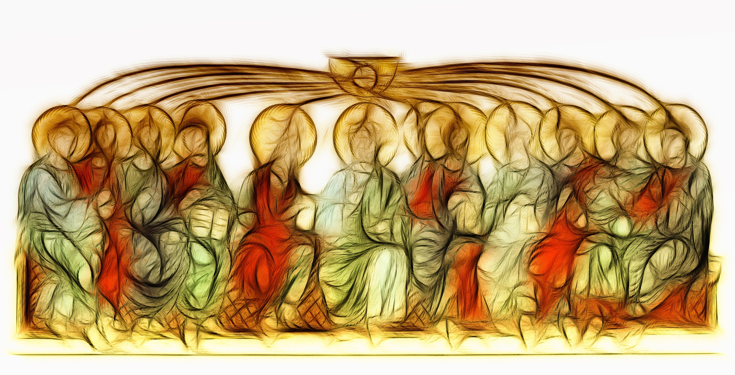

^{ZESŁANIE DUCHA ŚWIĘTEGO}
^{QUIZ}

Slide 3
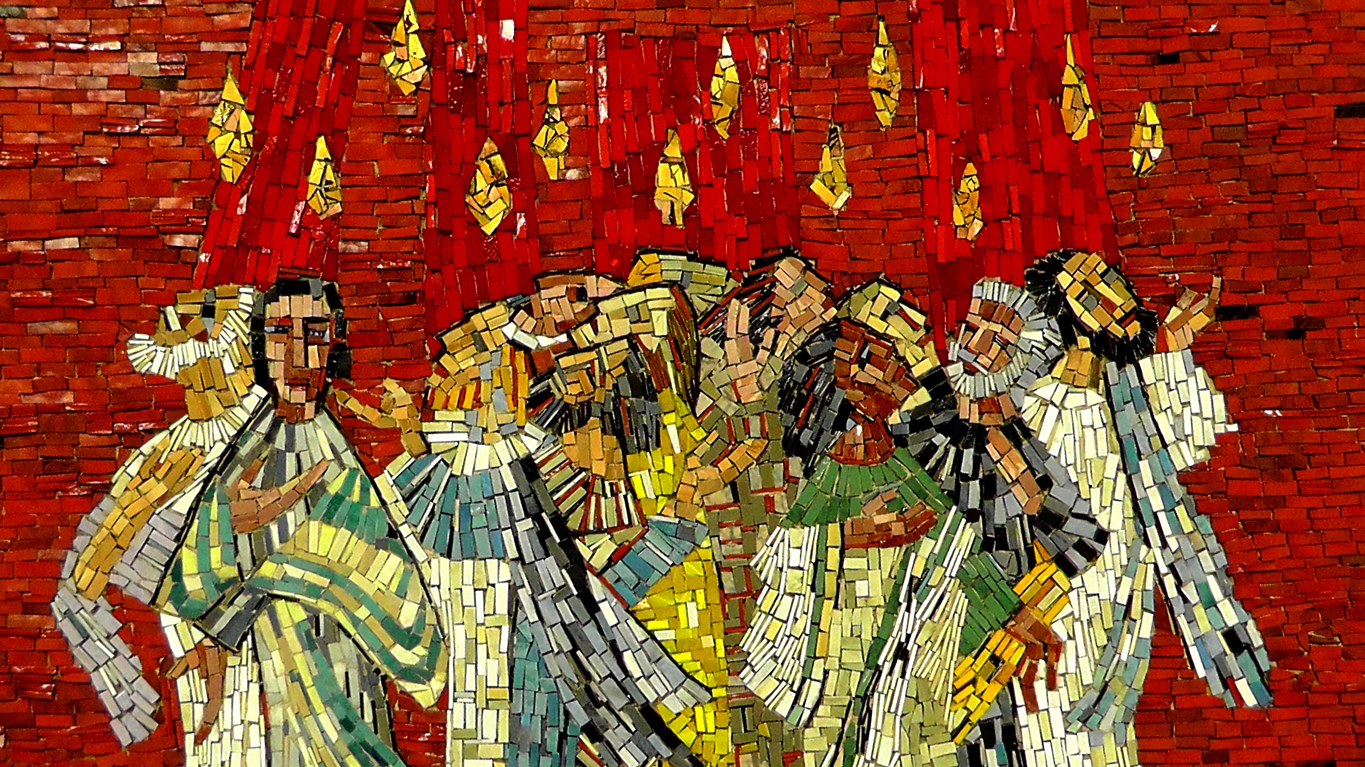
Kliknij w niebieską strzałkę,
aby rozpocząć quiz

Slide 4
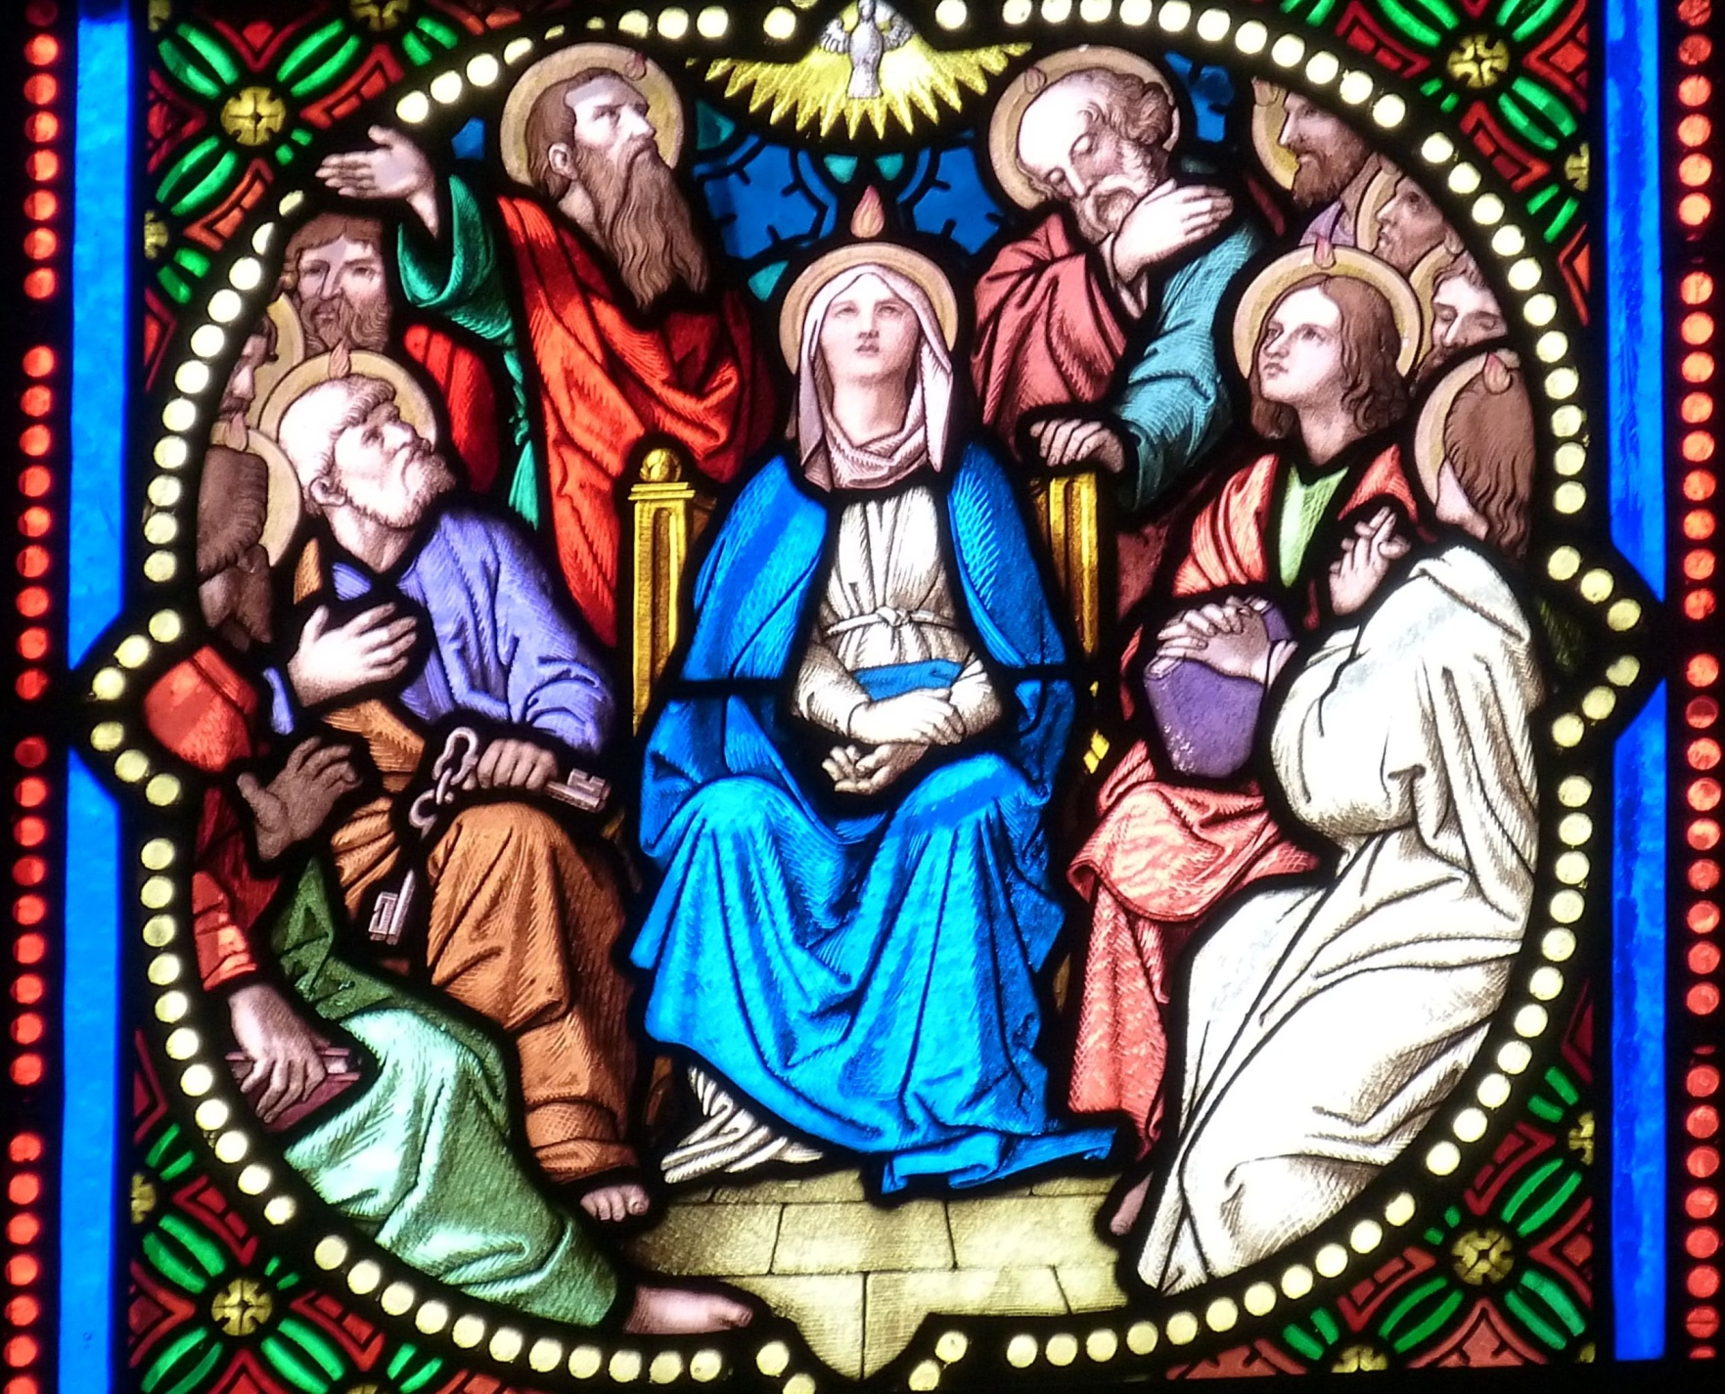
Duch Święty to:
A
Brat Maryi
B
Pierwszy papież
C
Trzecia Osoba Trójcy Świętej
1

Slide 5
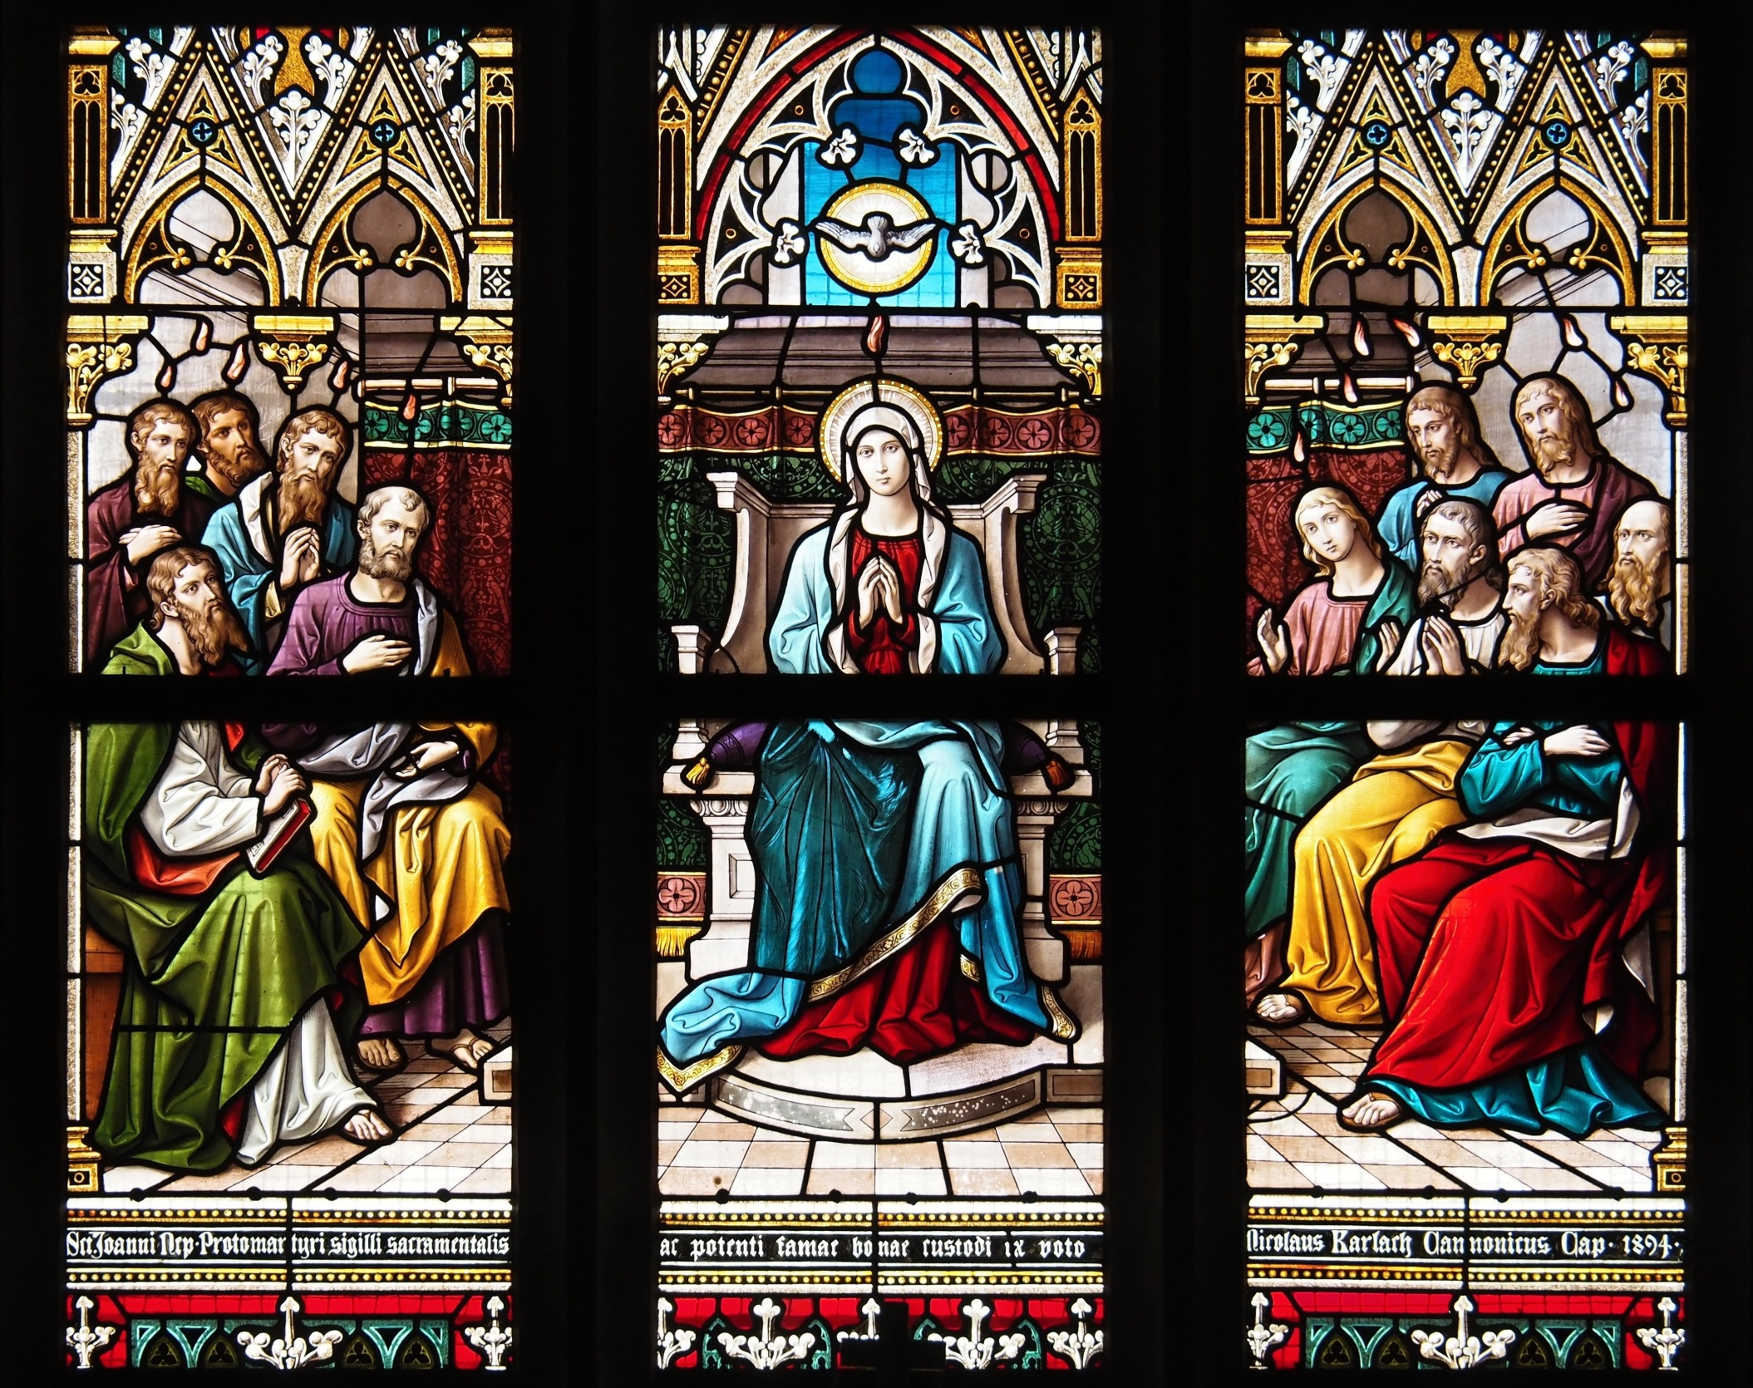
Zesłanie Ducha Świętego nazywamy inaczej:
A
Wielkanocą
B
Pięćdziesiątnicą
C
Bożym Ciałem
2

Slide 6
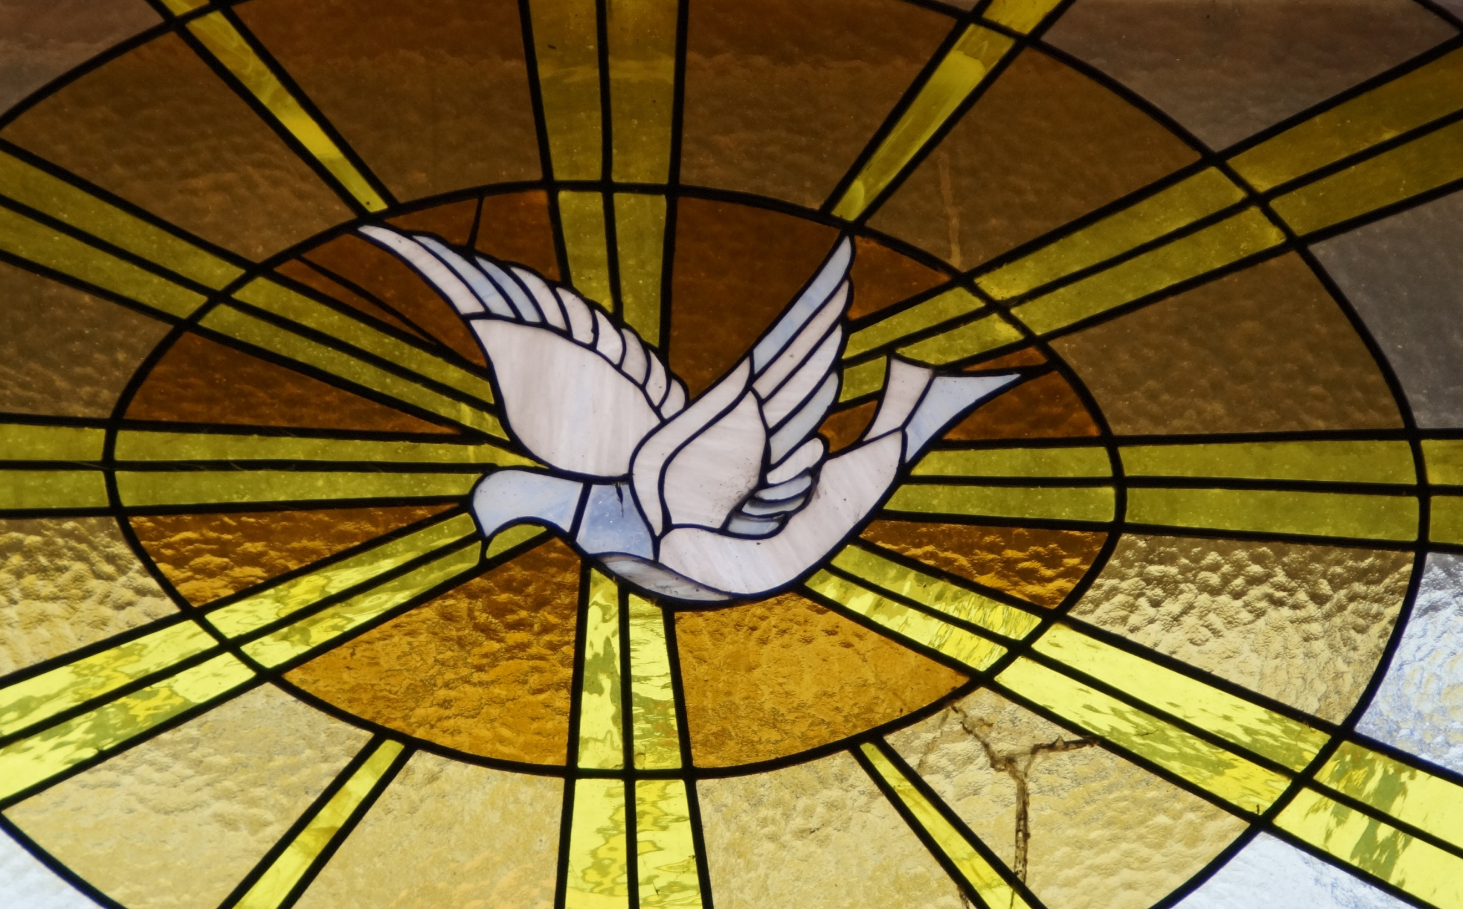
Co nie jest znakiem Ducha Świętego:
A
Jeż
B
Biała gołębica
C
Ogień
3

Slide 7
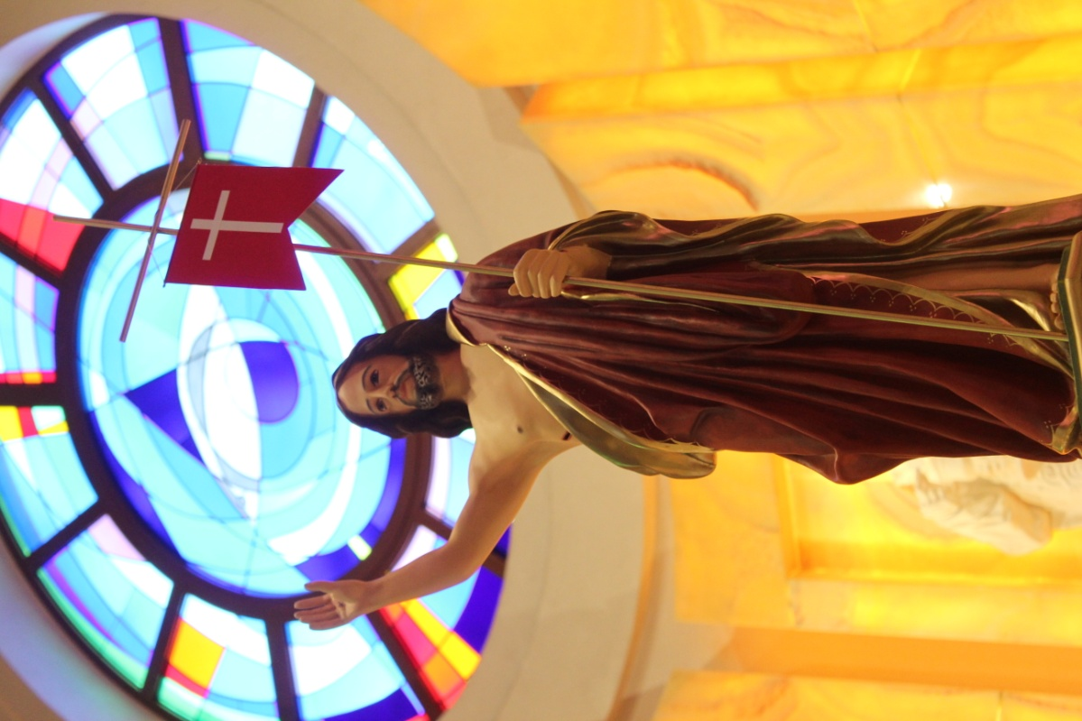
Zesłanie Ducha Świętego kończy:
A
Okres zwykły
B
Adwent
C
Okres wielkanocny
4

Slide 8
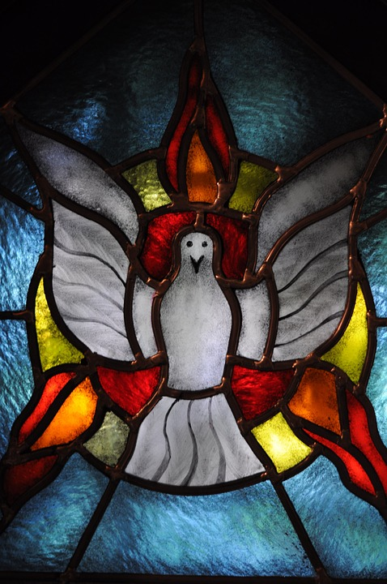
Kiedy zstąpił Duch Święty apostołowie usłyszeli:
A
Gwałtowne uderzenie wiatru
B
Dzwony
C
Śpiew Aniołów
5

Slide 9
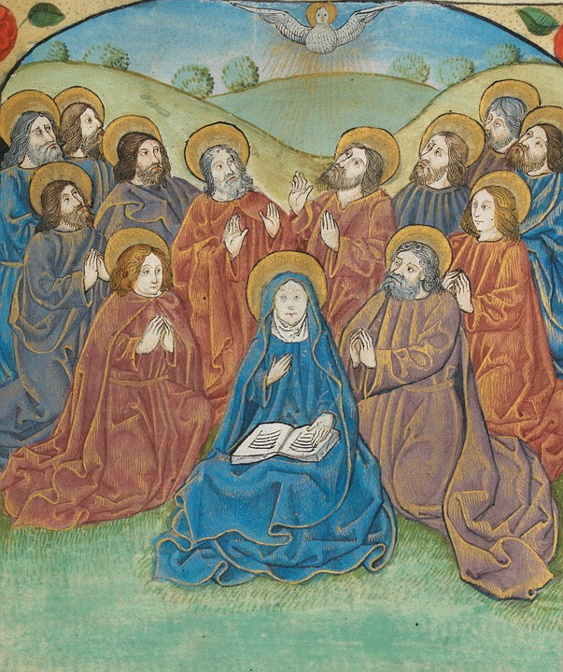
Nad głowami apostołów pojawiły się:
A
Aureole
B
Języki ognia
C
Chmury
6

Slide 10

Niestety, odpowiedź nie jest prawidłowa. Spróbuj raz jeszcze klikając w niebieską strzałkę

Slide 11

GRATULACJE

Slide 12
^{BIBLIOGRAFIA}
Kochamy Pana Jezusa. Podręcznik dla klasy drugiej szkoły podstawowej, red. ks. prof. J. Szpet, D. Jackowiak. Wydawnictwo Święty Wojciech, Poznań 2012, s. 120-121.
Kochamy Pana Jezusa. Poradnik metodyczny. Druga klasa szkoły podstawowej,
red. ks. prof. J. Szpet, D. Jackowiak. Wydawnictwo Święty Wojciech, Poznań 2012,
^{s. 220-223.}
^{FOTOGRAFIE}
^{pixabay.com}
7

